Slide 1
MONOMETRICI

Slide 2
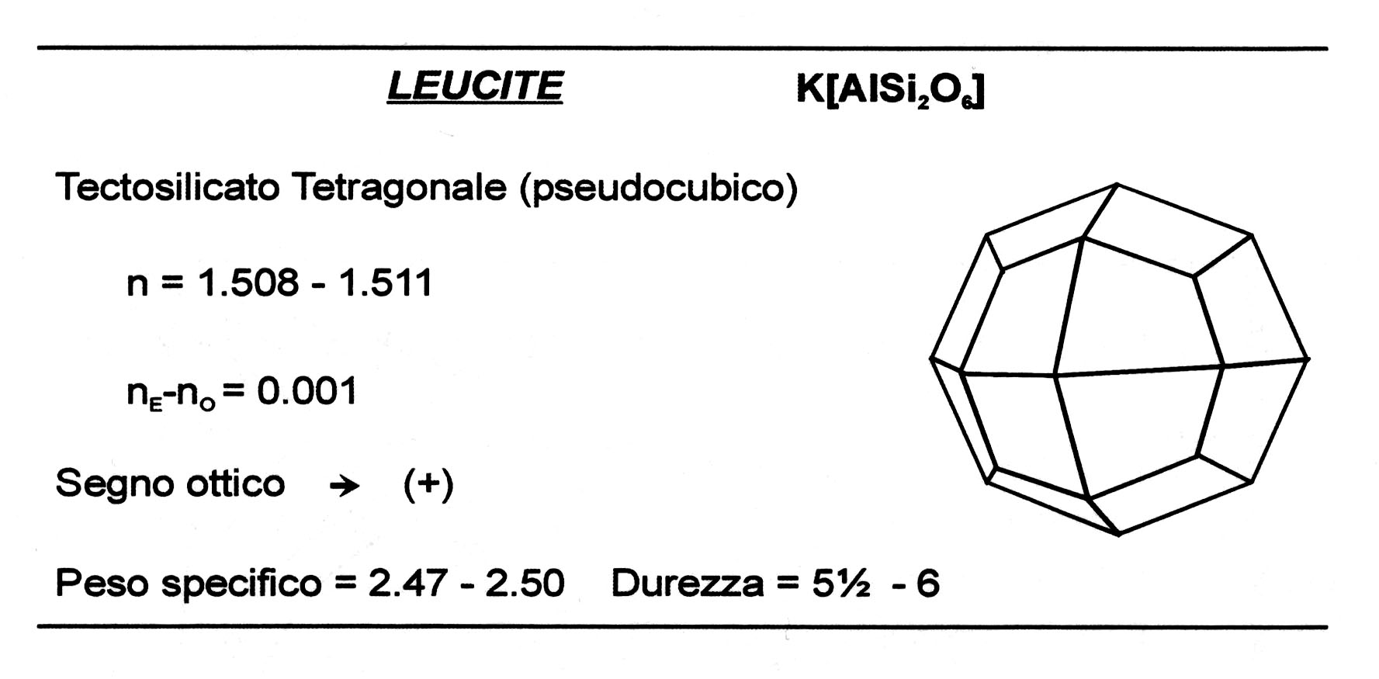
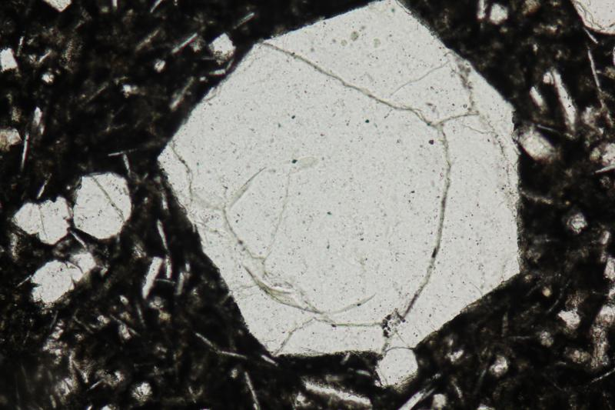
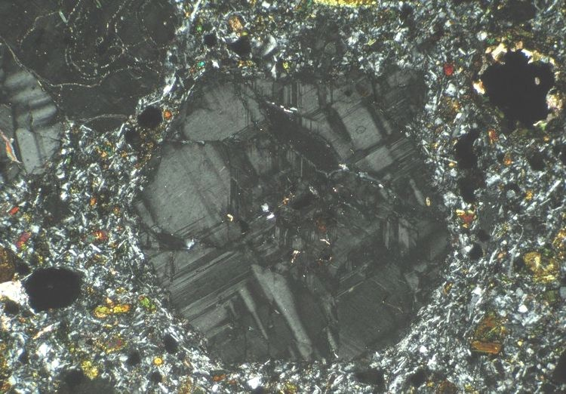
cubico A.T.
tetragonale B.T.
ABITO: idiomorfo, contorni poligonali o rotondeggianti; spesso con inclusioni
vetrose o microliti disposti radialmente o in cerchi concentrici paralleli
ai bordi dei cristalli
COLORE: incolore, senza tracce di sfaldatura
RILIEVO: basso o assente
BIRIFRANGENZA/ESTINZIONE: ad alta T° cristallizza nel sistema cubico ed
è quindi estinta a nicol incrociati; a bassa T° diventa tetragonale con
bassisima birifrangenza e colori di interferenza grigio-scuro del I° ordine.
Durante l’inversione si forma un fitto aggregato di geminati lamellari,
spesso disposti a settori (tipico nei fenocristalli)
ALTERAZIONE: in caolino e analcime, talvolta con sostituzioni in felspato
potassico + nefelina (pseudoleucite)
CARATTERI DIAGNOSTICI: l’abito subcircolare, incolore, le geminazioni
polisintetiche a settori, la disposizione delle inclusioni.
PARAGENESI: per lento raffreddamento si trasforma in K-feldspato, quindi si
trova solo in rocce effusive o subeffusive sottosature in SiO₂ ricche in K.

Slide 3
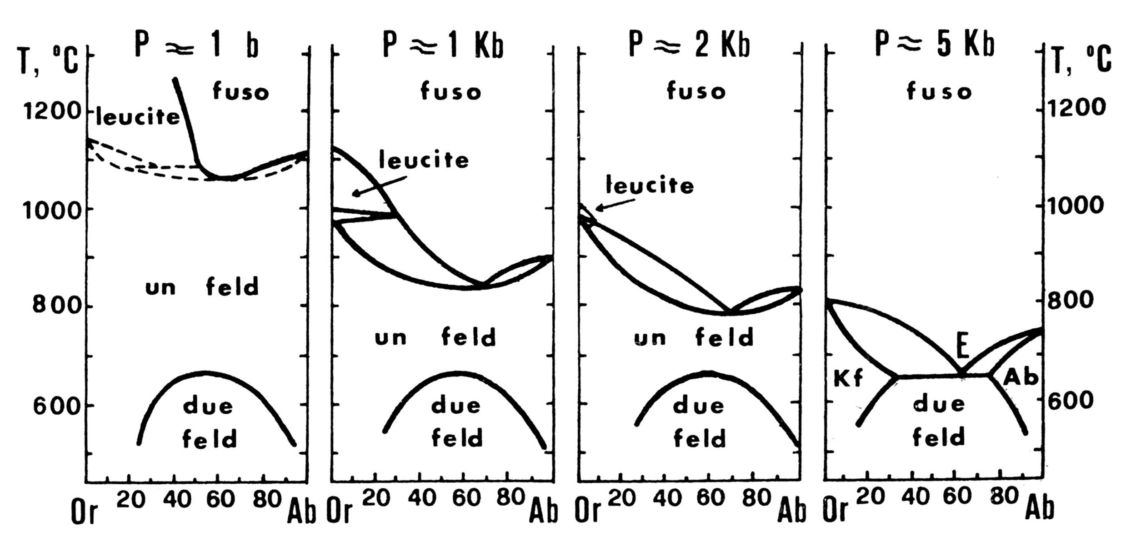
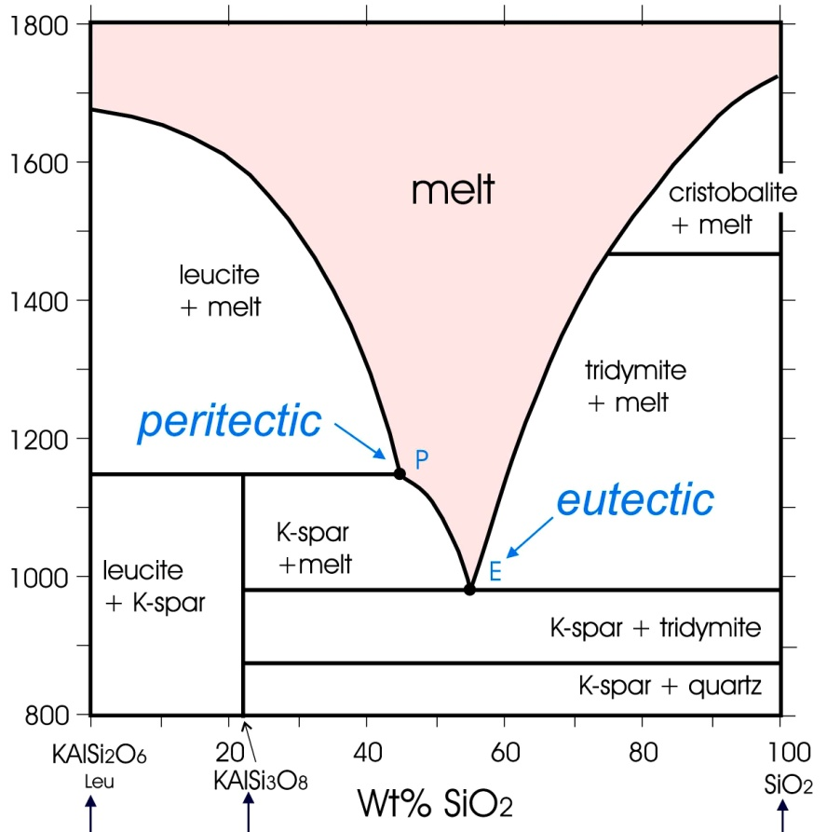
condizioni
effusive
condizioni ipoabissali
condizioni
intrusive
Sistema K-feldspato-albite a P_{H2O} crescente: il campo della leucite è presente solo a basse/issime P e si riduce all’aumentare della P_{H2O} fino a scomparire. Questo significa che la leucite è presente solo in rocce vulcaniche o ipoabissali
in P punto peritettico :
KAlSi₂O₆ + SiO₂ KAlSi₃O₈
Lc + fuso P K-feld
in E punto eutettico :
K-feld + qz
Sistema Leucite-SiO₂ dove il K-feldspato rappresenta il composto intermedio a fusione incongruente. In condizioni di cristallizzazione all’equilibrio leucite e quarzo non possono coesistere.

Slide 4
UNIASSICI

Slide 5
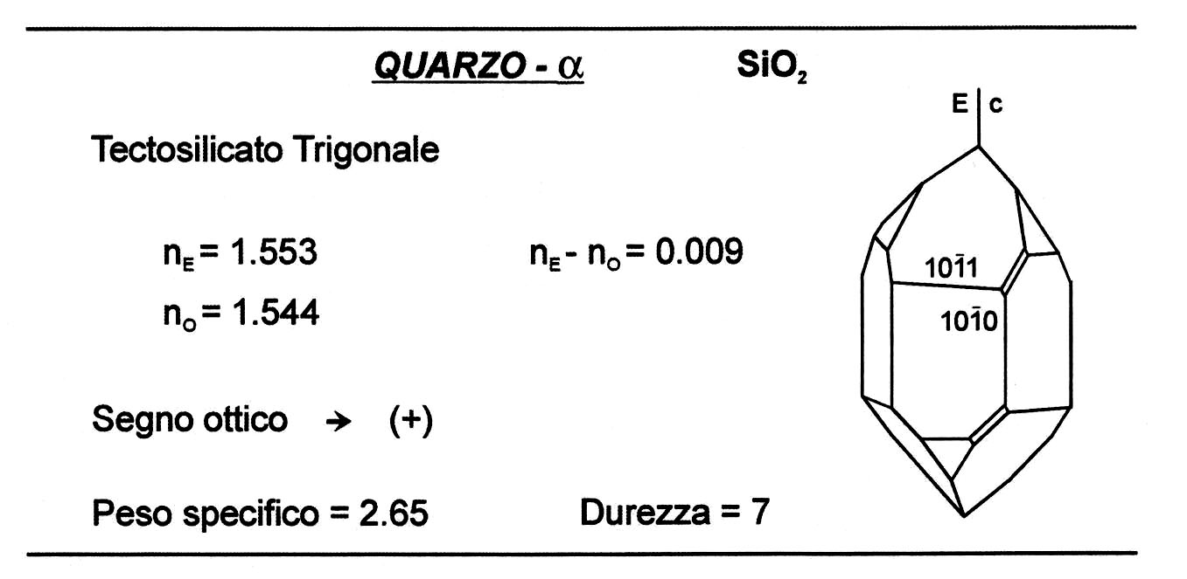
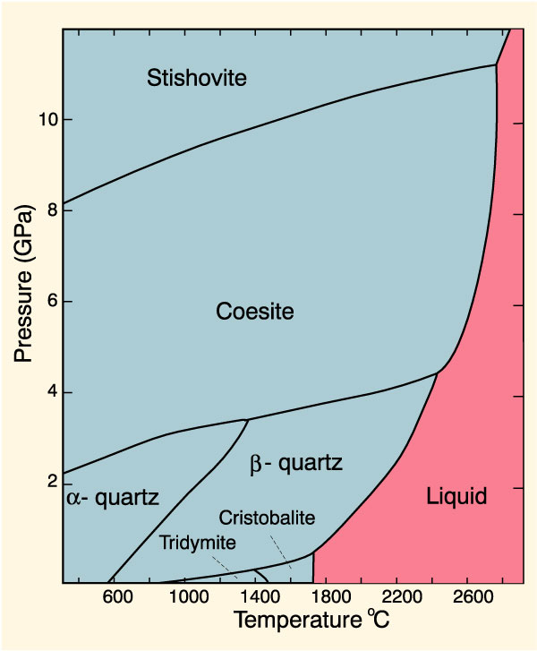
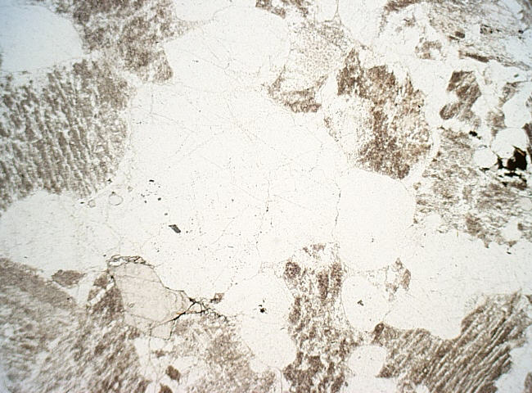
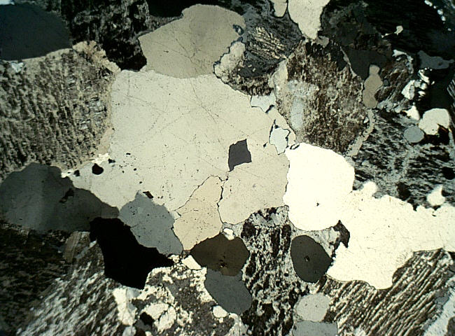
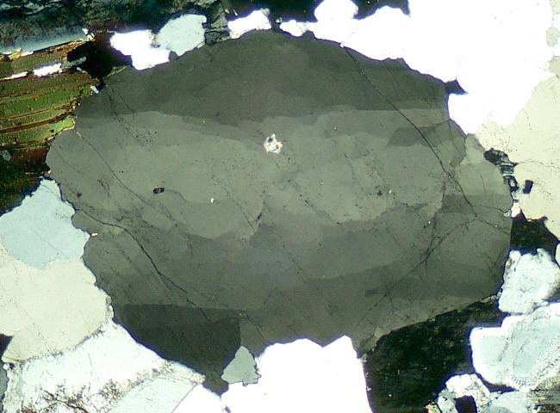
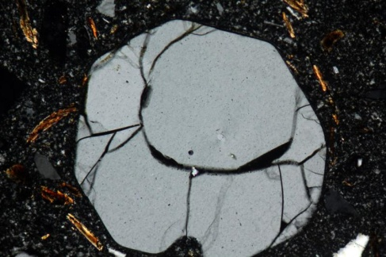
ABITO : generalmente anedrale (xenomorfo) con contorni irregolari nelle
roccemagmatiche, talvolta poligonale in r. metamorfiche
COLORE : incolore, limpido, trasparente, senza alterazioni, talvolta con
inclusioni di rutilo (TiO₂) e ematite (Fe₂O₃)
RILIEVO : debole o nullo (serve spesso di riferimento per individuare i feldspati)
BIRIFRANGENZA: bassa, colori di interferenza max grigio I° ordine
SFALDATURA : assente
ESTINZIONE : spesso ondulata, a causa di deformazioni meccaniche
FIG-INTERFERENZA : UNI +, conoscopiche su individui estinti o con
colori di interf. grigio scuro (sezioni ≈ normali all’asse ottico)
CARATTERI DIAGNOSTICI : limpido, senza alterazioni, assenza di sfaldature e
geminazioni, basso/nullo rilievo, bassa birifrangenza, UNI +
PARAGENESI : presente in r. sialiche intrusive (granitoidi) ed effusive (rioliti);
in r. metamorfiche (scisti, gneiss, granuliti acide)
qz
qz
qz
qz
Quarzo in granito (PP)
Quarzo in granito (XP)
Quarzo con estinzione ondulata
in granito (XP)
Fenocrostallo euedrale di Quarzo
in riolite (XP)

Slide 6
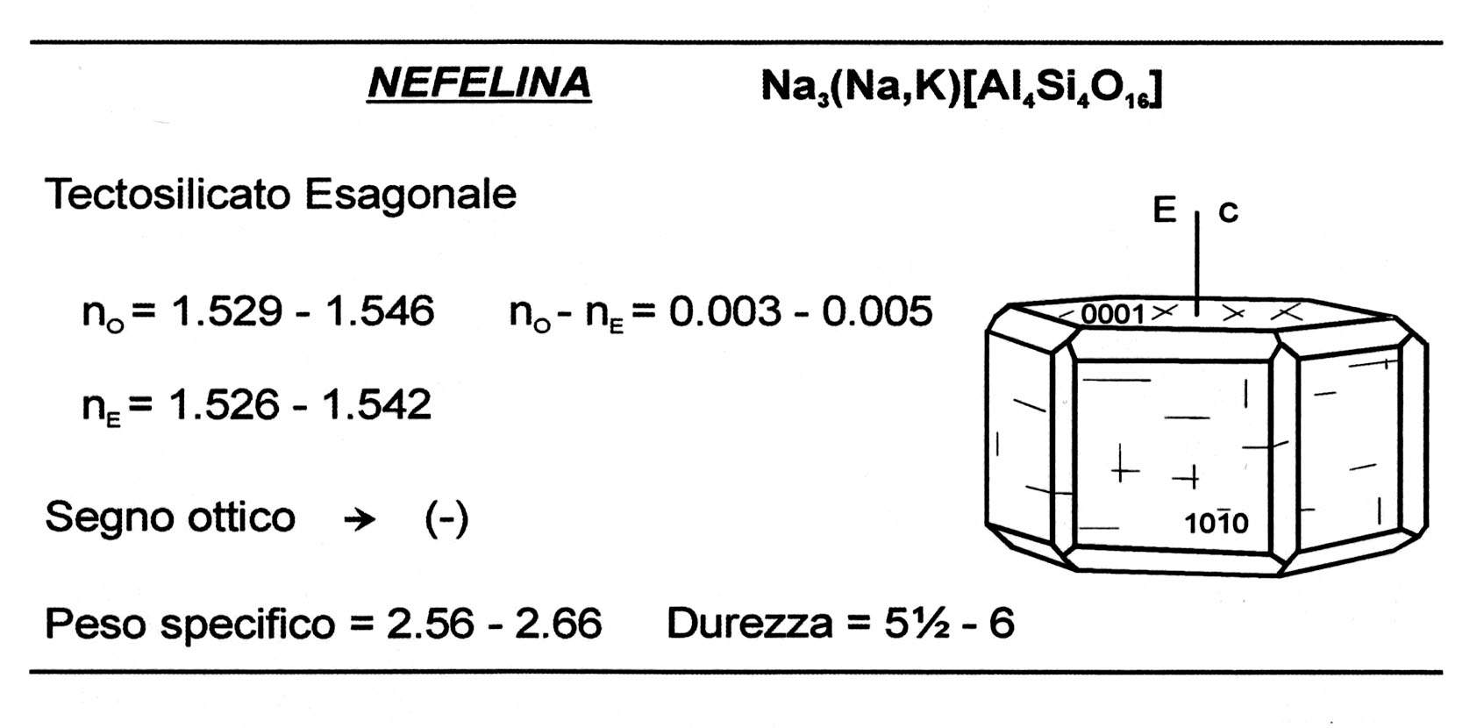
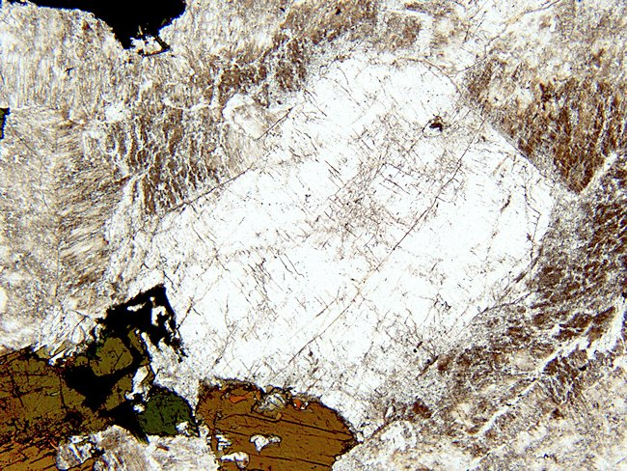
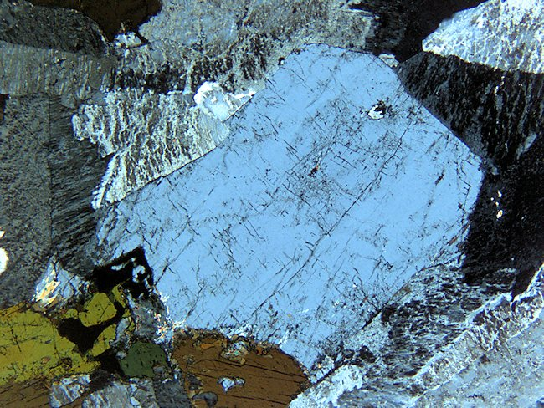
ABITO: generalmente idiomorfo, a contorno esagonale (sezioni basali),
rettangolare o quadrato a seconda del taglio, spesso con inclusioni
disposte parallelamente ai bordi
COLORE: incolore, spesso torbida perché facilmente alterabile
RILIEVO: assente
SFALDATURE: possibili (1010) e (0001)
BIRIFRANGENZA: molto bassa, colori di interferenza max grigio I° ord.
ESTINZIONE: retta rispetto all’allungamento o alle tracce di sfaldatura
FIGURA DI INTERFERENZA: uniassico – , da verificare sulle sezioni basali
a contorno esagonale
CARATTERI DIAGNOSTICI: bassissimo rilievo, incolore, colori d’interferenza
grigi, otticamente uniassica – .
PARAGENESI: in rocce magmatiche sottosature in SiO₂ e ricche in alcali,
sia intrusive (sieniti a Ne) che effusive (fonoliti, tefriti, nefeliniti)

Slide 7
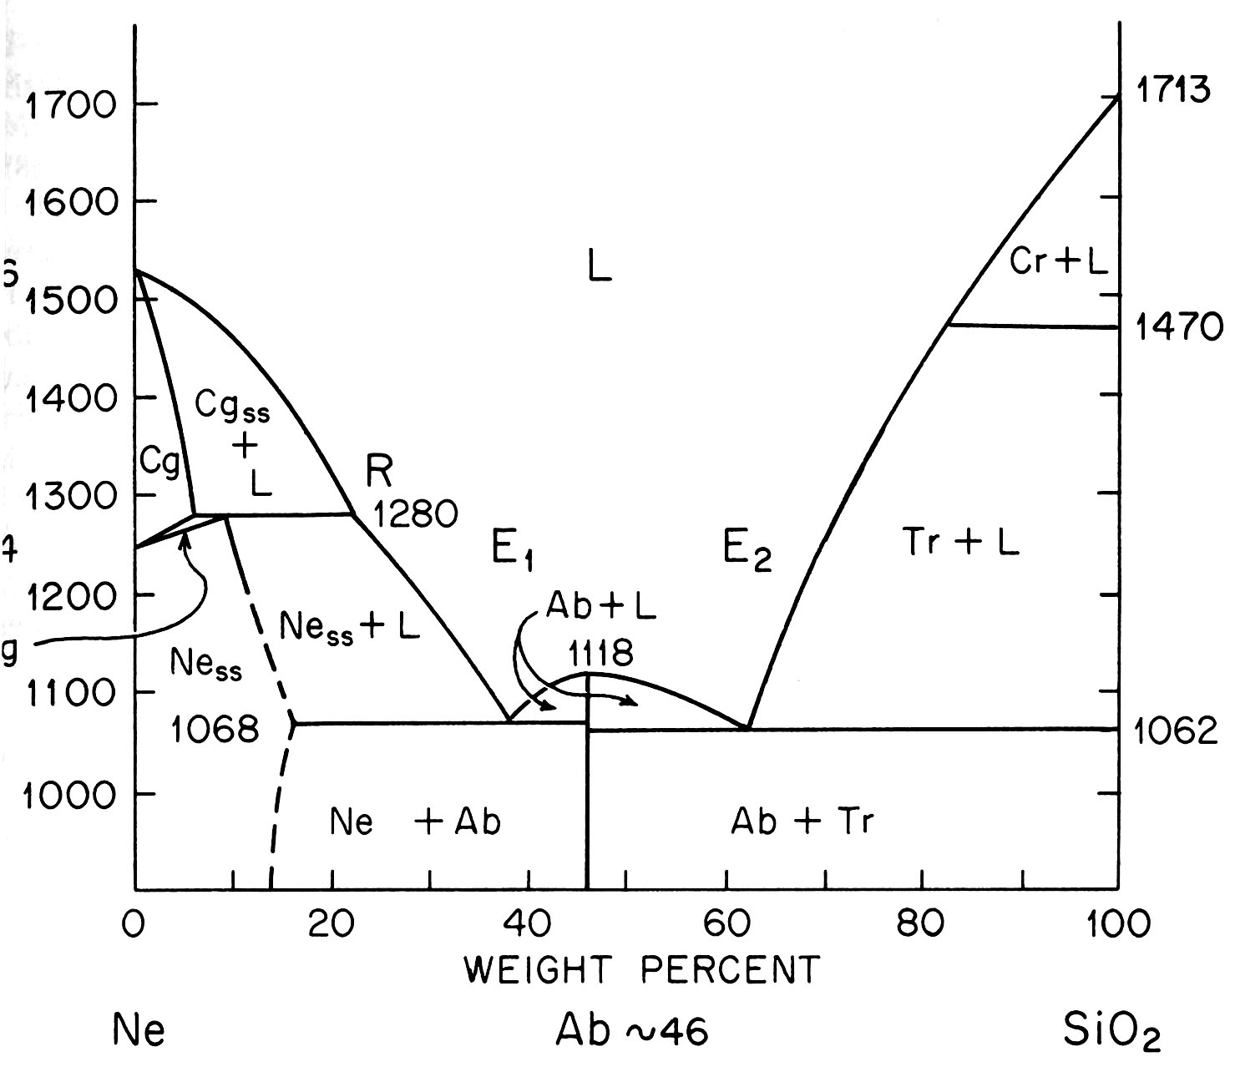
Sistema nefelina-silice
E1
E2
Nel sistema l’albite rappresenta il composto a fusione congruente, e va letto come due sistemi con relativi eutettici (E1, E2) accostati.
L’albite costituisce una “barriera termica” (- - - - -)
I liquidi sottosaturi in SiO₂ termineranno la cristallizzazione in E1, quelli sovrassaturi in E2.
Significato petrologico: incompatibilità di coesistenza di nefelina e quarzo.

Slide 8
BIASSICI

Slide 9
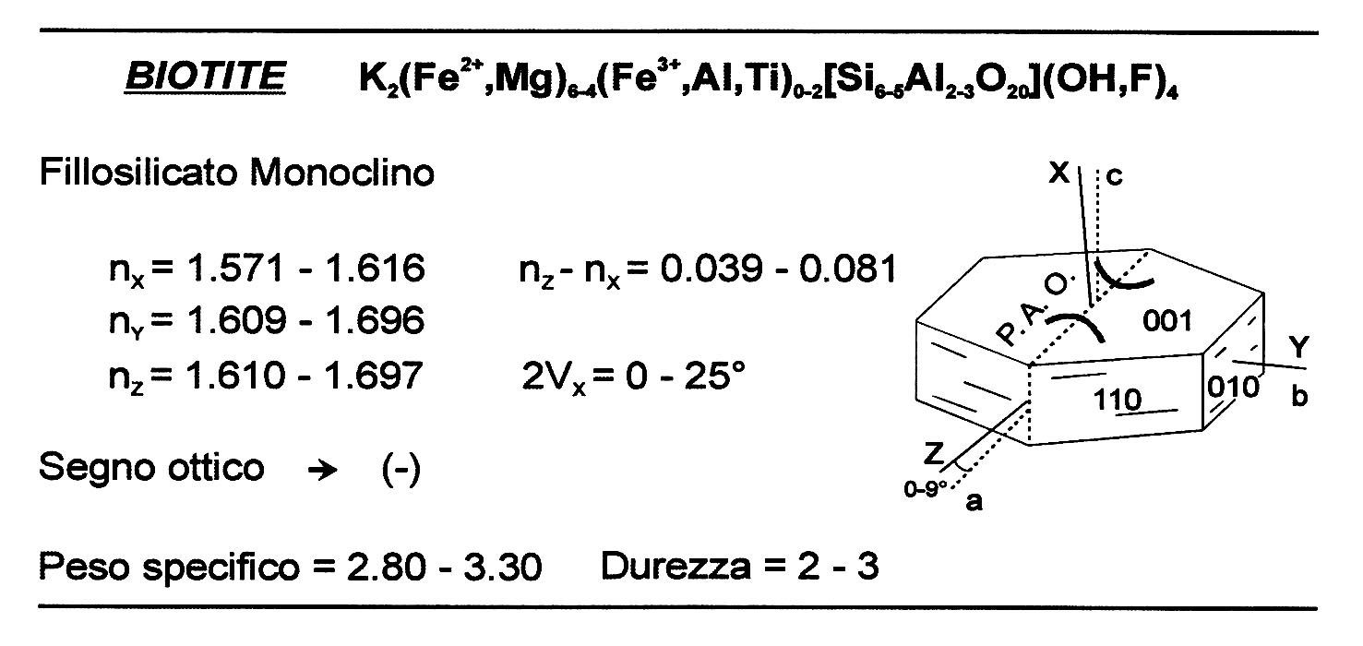
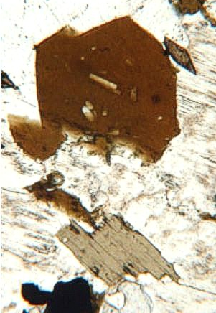
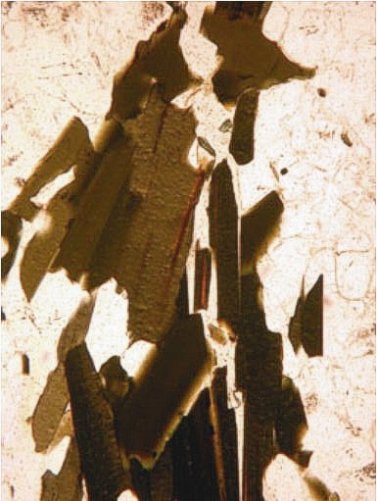
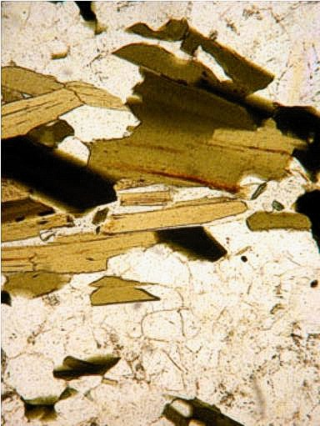
ABITO: a contorno esagonale in sezione basale, tabulare o lamellare in
sezione prismatica, anche in aggregati lamellari.
COLORE: forte pleocroismo, dal marrone ± scuro al giallino, rilevabile su
sezioni in zona con l’asse c, non su quelle basali (001)
RILIEVO: medio
SFALDATURA: molto netta, basale (001, rilevabili su sezioni in zona con l’asse c
BIRIFRANGENZA: molto alta, colori di interferenza del III ordine, spesso
mascherati dalla colorazione propria del minerale
ESTINZIONE: praticamente retta rispetto alle tracce disfaldatura, anche
sulle sezioni (010)
FIGURA DI INTERFERENZA : quasi uniassica – , dato che il 2Vα è molto piccolo
CARATTERI DIAGNOSTICI: forte pleocroismo sul marrone, abito lamellare,
nette tracce di sfaldatura, estinzione quasi retta, quasi uniassica.
Potrebbe essere scambiata con l’orneblenda bruna (per il colore),
che però ha estinzione inclinata, ampio 2Vα, maggior rilievo e un
doppio sistema di tracce di sfaldatura

Slide 10
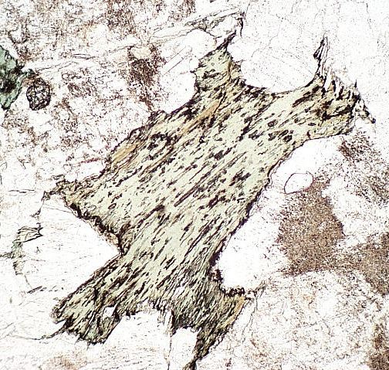
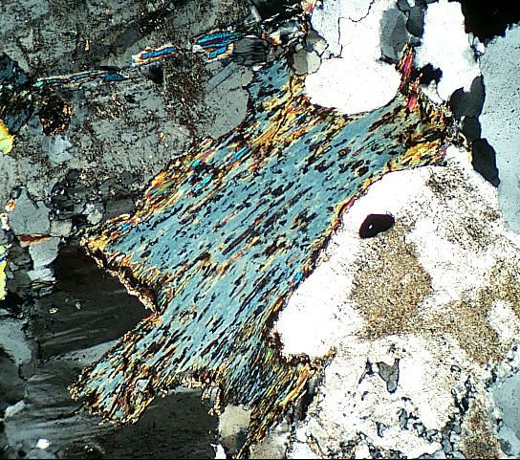
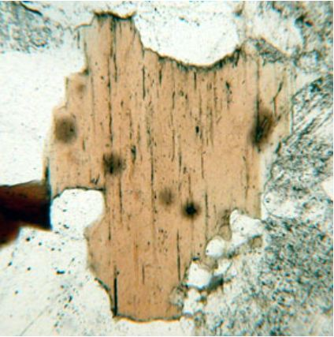
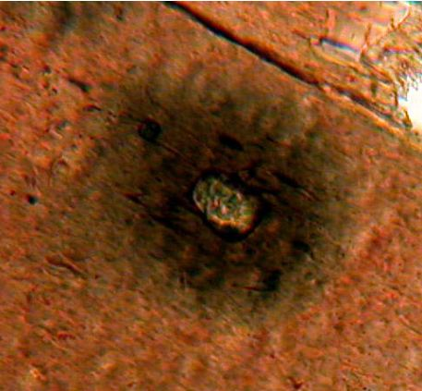
ALTERAZIONE: frequente, parziale o totale, specie in clorite, ed epidoti
PARAGENESI: è un minerale femico molto comune nelle rocce intrusive (da
graniti a dioriti), in alcune effusive (rioliti, daciti, andesiti), ed è
tipico di rocce metamorfiche pelitiche di vario grado
NOTE: i minuti cristalli di zircone, spesso presenti come inclusioni nella
biotite, sono circondati da un’aureola scura (aureola policroica)
che si forma a causa del danneggiamento della struttura cristallina
causato dal bombardamento di particelle pesanti emesse da alcuni
isotopi radiogenici (es, U, Th) presenti nello zircone; nelle rocce
vulcaniche la biotite molto spesso presenta un bordo di Fe-Ti ossidi
(bordo opacitico), che si forma per instabilità del minerale in
seguito all’abbassamento di P_{H2O}.
aureola policroica
aureola policroica attorno a zircone Zr(SiO₄)

Slide 11
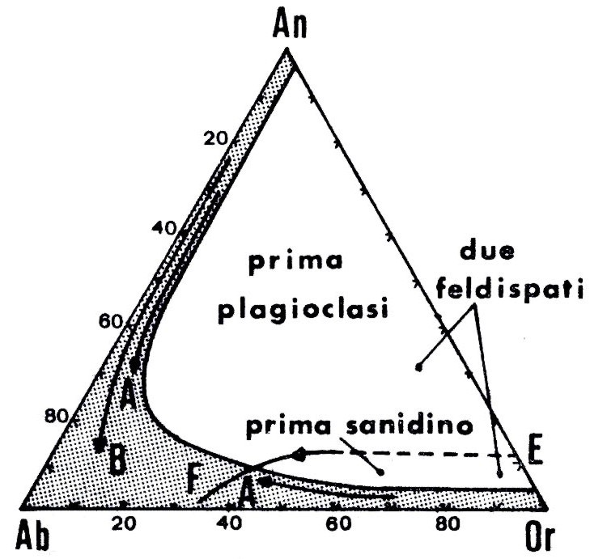
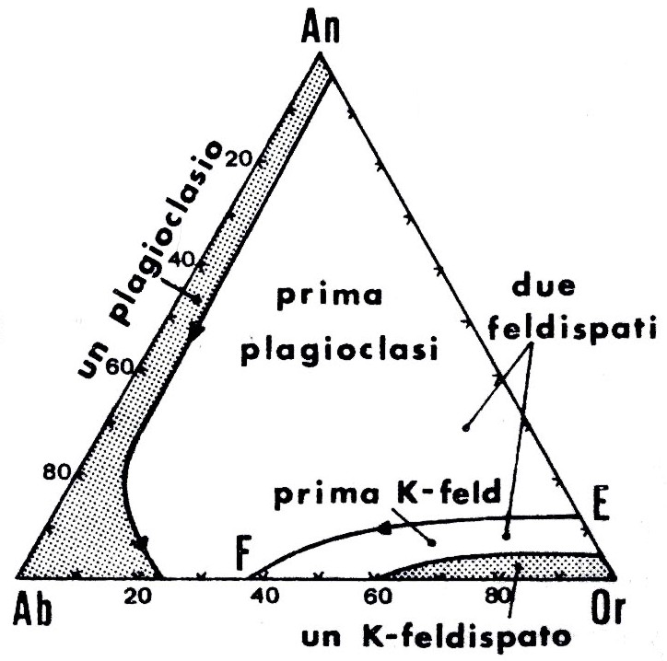
FELDSPATI
K-feldspato
(Ortoclasio)
Na-feldspato
(Albite)
Ca-feldspato
(Anortite)
KAlSi₃O₈
NaAlSi₃O₈
CaAl₂Si₂O₈
FELDSPATI ALCALINI
Serie K- Na
PLAGIOCLASI
Serie Na-Ca
miscibilità completa – alta T°
ampia immiscibilità – bassa T°
Serie isomorfa
miscibilità completa – alta T°
piccoli campi immiscibilità – bassa T°
alta T°
condizioni
vulcaniche
Albite 0-10% An
Oligoclasio 10-30 % An
Andesina 30-50% An
Labradorite 50-70% An
Bytownite 70-90% An
Anortite 90-100% An
media-bassa T°
condizioni
plutoniche
Rapporti di miscibilità tra i feldspati
Campo grigio: miscibilità allo stato solido
Campo bianco : immiscibilità
allo stato solido

Slide 12
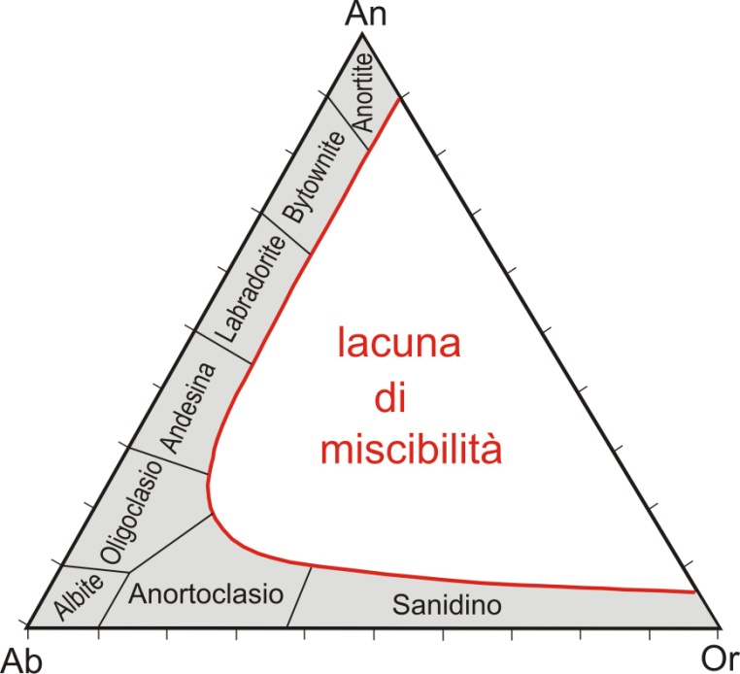
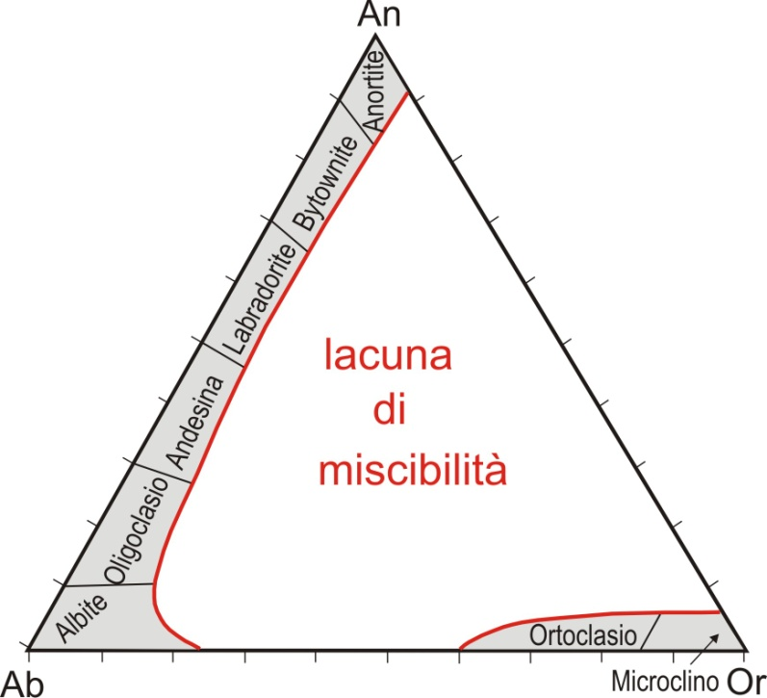
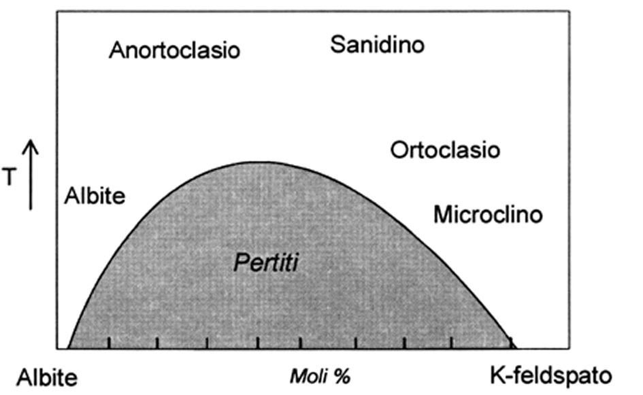
Diagramma dei feldspati
con riportato in campo di immiscibilità
Alta T°
bassa T°
Sanidino Or ₁₀₀₋₄₀ Ab ₀₋₆₀
Anortoclasio Or ₄₀₋₁₀ Ab ₆₀₋₉₀
Microclino Or ₁₀₀₋₉₅ Ab ₀₋₅
Ortoclasio Or ₁₀₀₋₈₅ Ab ₀₋₁₅
sanidino e anortoclasio
sono fasi di alta T°
in r. vulcaniche
a T° intermedia-bassa
il lcampo del sanidino e anortoclasio
è occupato da
ortoclasio (pertiti) e microclino
in r. plutoniche/metamorfiche
I feldspati sono anche classificati
in funzione del loro stato strutturale (grado di ordine/disordine nella
distribuzione di Si e Al nelle posizioni tetraedriche) che è funzione della T°
Temperature di stabilità dei feldspati alcalini
Campo grigio = immiscibilità (pertiti)

Slide 13
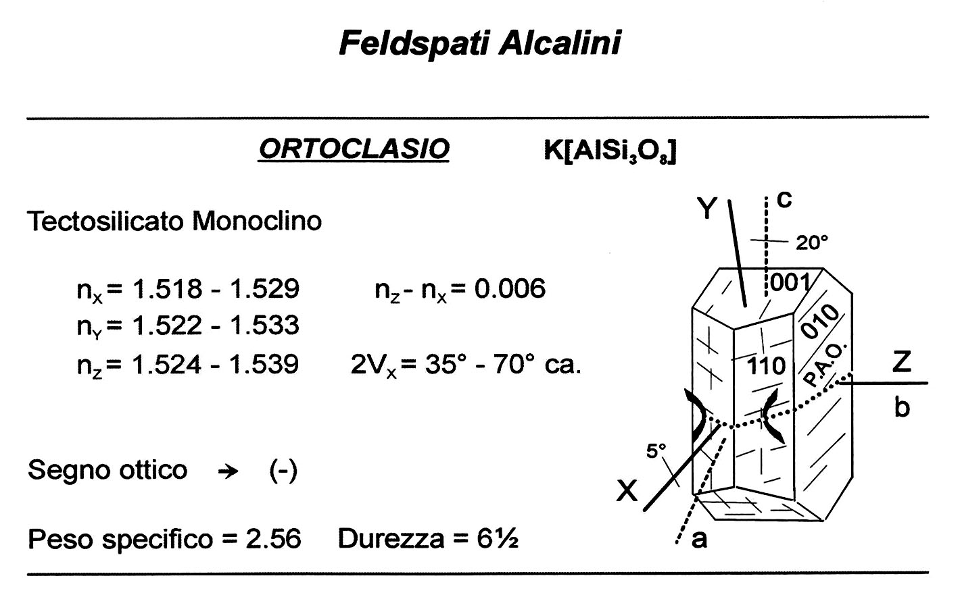
ABITO : generalmente anedrale, talvolta euedrale in graniti
COLORE : incolore in s.s., ma quasi sempre torbido a causa dell’alterazione
argillosa-sericitica
RILIEVO : assente, inferiore a quarzo e plagioclasi
SFALDATURA : perfetta secondo (001), buona secondo (010)
BIRIFRANGENZA : bassa, colori di interferenza grigio del I° ordine
ESTINZIONE : inclinata; tranne sulle sezioni in zona dell’asse b, dove è // alle
tracce di sfaldatura (010)
GEMINAZIONI : semplici (Carlsbad, Baveno, Manebach)
SMESCOLAMENTO: smescolamenti con i termini albitici (pertiti) distribuiti
sotto forma di vene, nastri o chiazze all’interno del K-feldspato
fase dominante; se i componenti K e Na sono in quantità simili,
vengono dette mesopertiti; antipertiti se la fase dominante
è il plagioclasio; si sviluppano nel subsolidus per aumento della
immiscibilità dovuto all’abbassamento di T°
CONCRESCIMENTI GRANOFIRICI : tra qz e K-feld (strutture grafiche, che si
sviluppano per cristallizzazione all’eutettico.
ALTERAZIONE : in prodotti argillosi, detta caolinizzazione (caolino-illite) e sericitici
che rendono la sufericie torbida
CARATTERI DIAGNOSTICI : incolore o con aspetto torbido, basso rielavo,
bassi colori di interferenza, geminazioni semplici, segno ottico –,
2Vα grande, smistamenti pertitici/mesopertitici.
PARAGENESI : in r. intrusive acide e alcaline (graniti, granodioriti, sieniti,
monzoniti; in r. metamorfiche di alto grado (gneiss, granuliti acide)

Slide 14
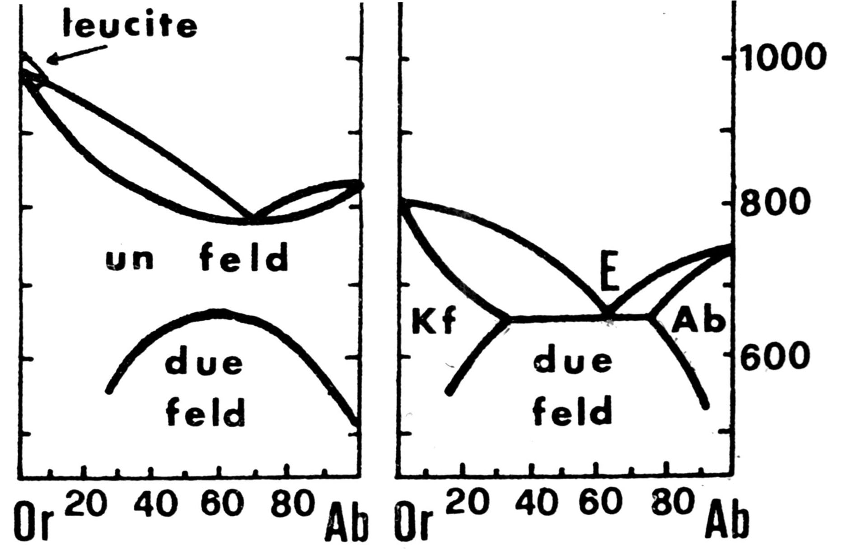
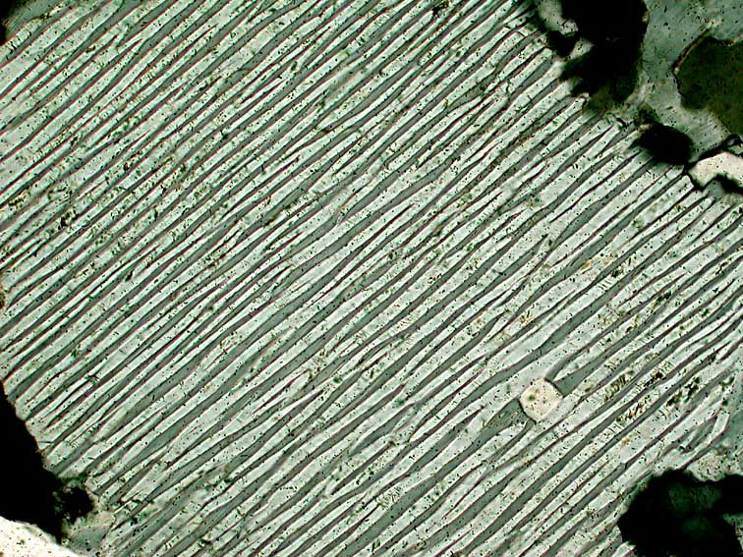
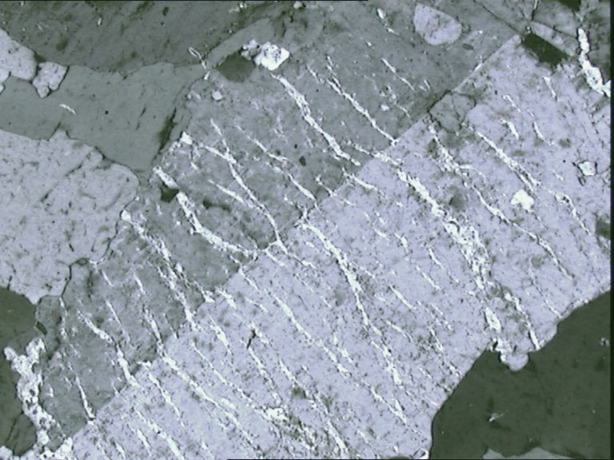
in crosta 1Kb ≈ 3.7 km ( per ρ graniti ≈ 2.7 g/cm³)
P_{H2O} = 2 Kb
P_{H2O} = 5 Kb
solvus
possibili
mesopertiti
pertiti
antipertiti
Processo di smescolamento con produzione di pertiti (antipertiti o mesopertiti; campo grigio sotteso dalla curva detta solvus).
Mesopertite (XP)
Ortoclasio pertitico (XP)
Lo smescolamento si verifica in condizioni cinetiche favorevoli, per lento raffreddamento delle fasi cristallizzate, quindi in condizioni intrusive; questo differenzia gli alcali-feldspati plutonici (ortoclasio, microclino) da quelli vulcanici (sanidino/anortoclasio)

Slide 15
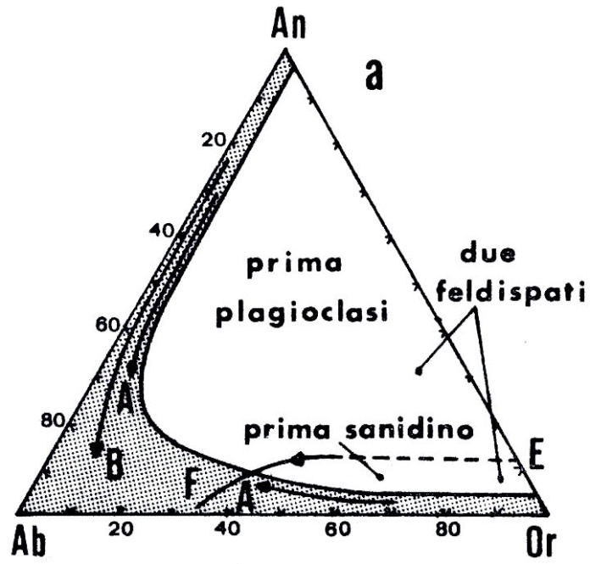
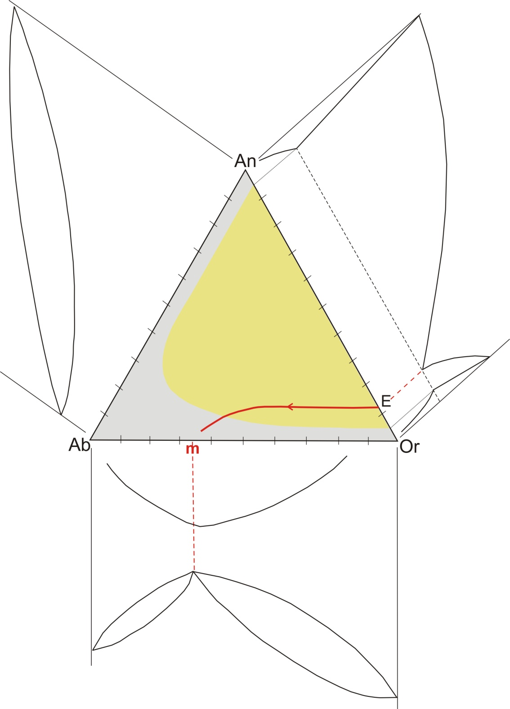
P_{H20} = 2 Kbar
campo di
immiscibilità
allo stato solido
tra Or-Ab-An
prima
plagioclasi
plag_{ss}+ alc-feld_{ss} + L
prima K-feld

Slide 16
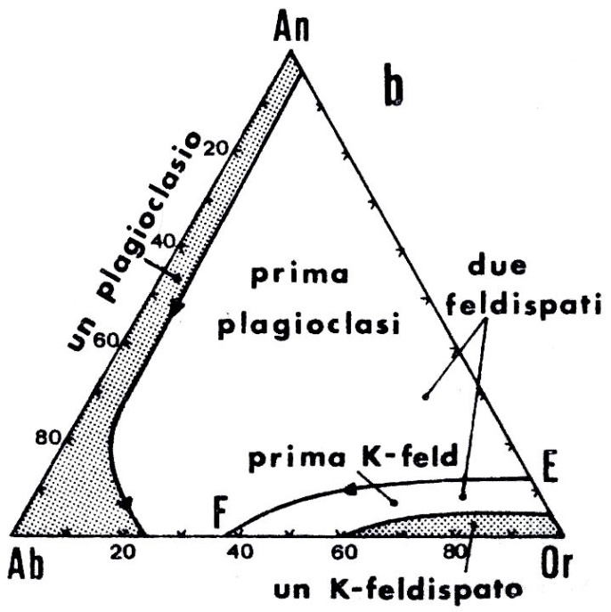
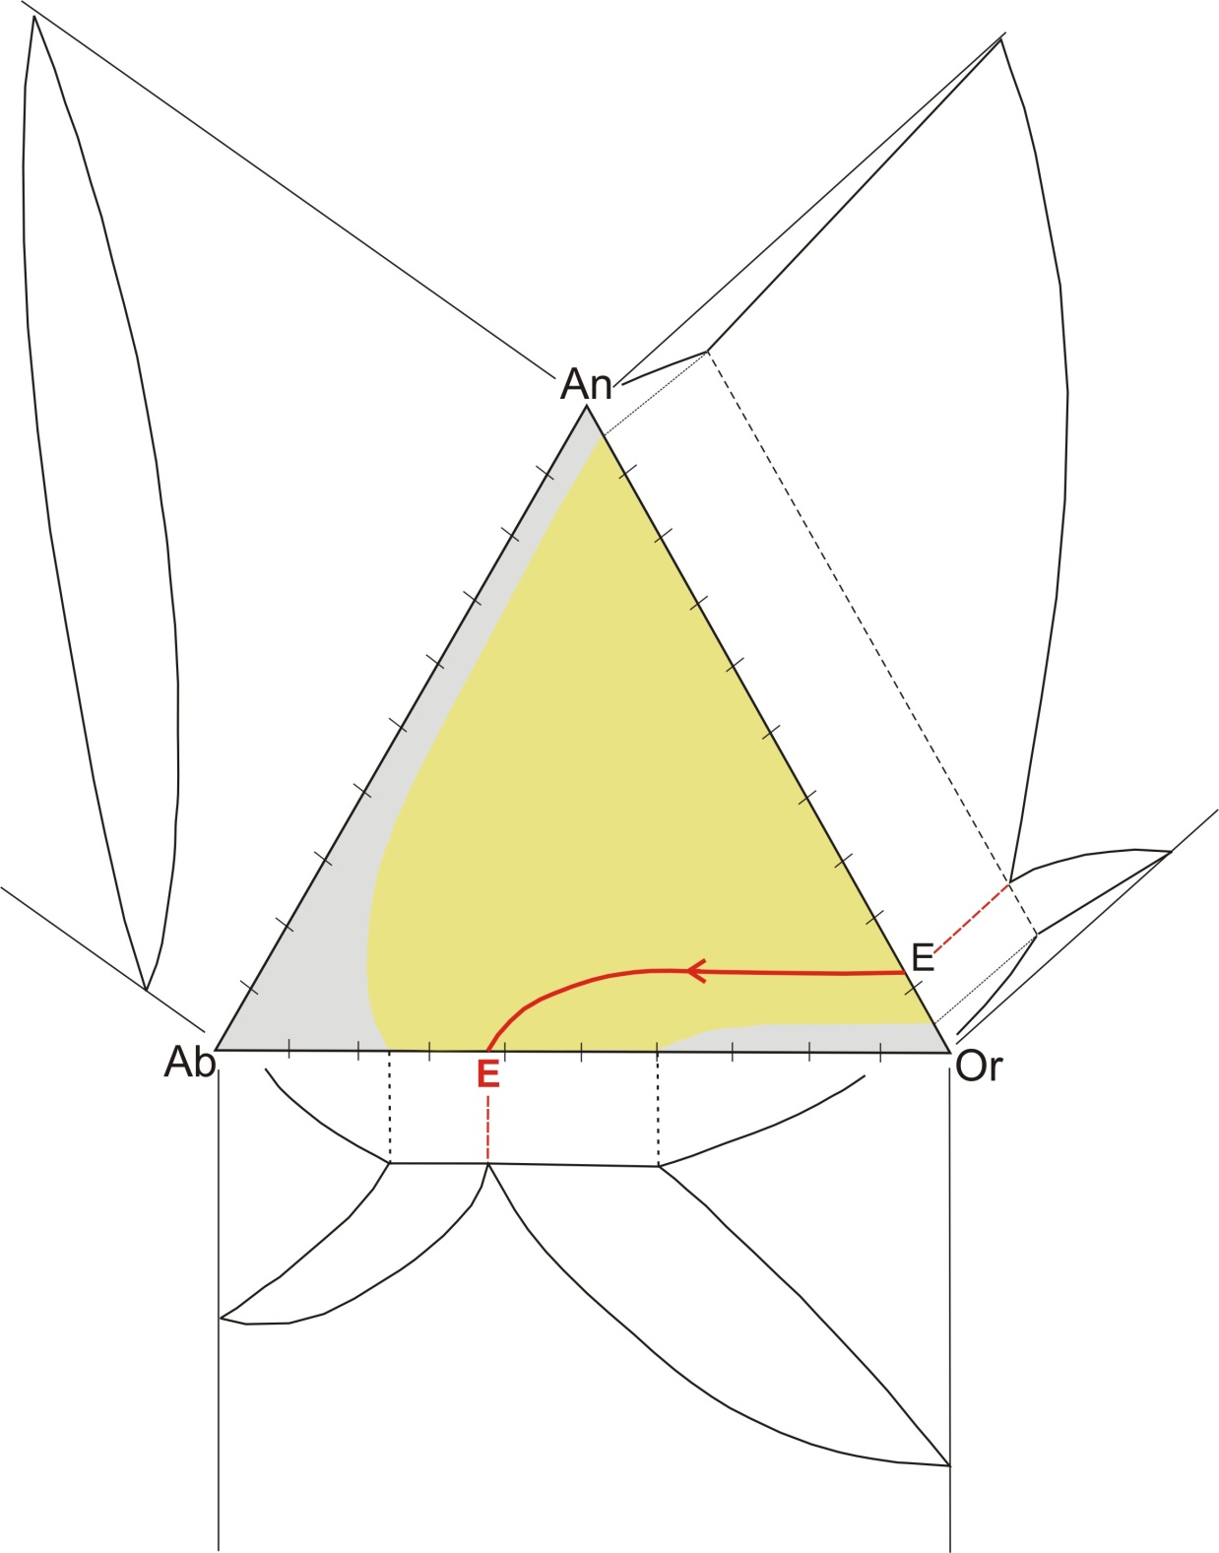
P_{H20} = 5 Kbar
campo di
immiscibilità
allo stato solido
tra Or-Ab-An
plag_{ss}+ alc-feld_{ss} + L

Slide 17
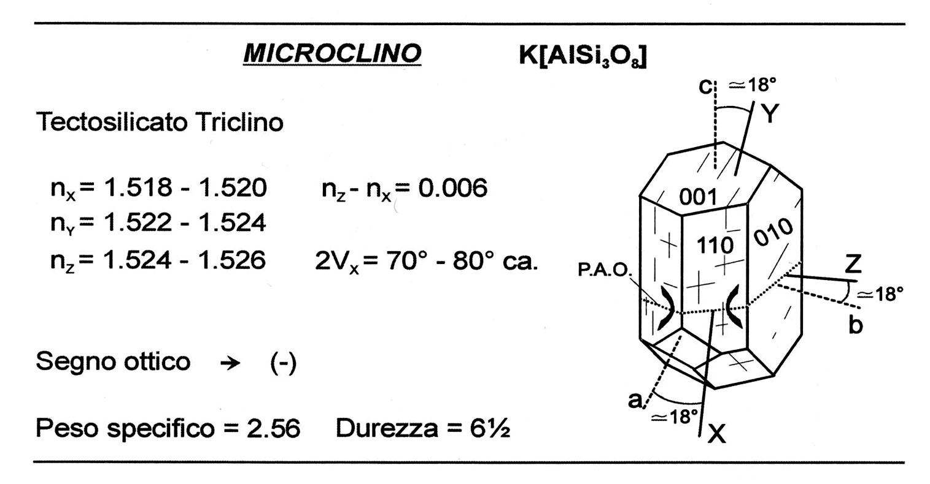
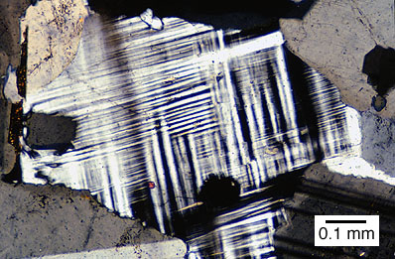
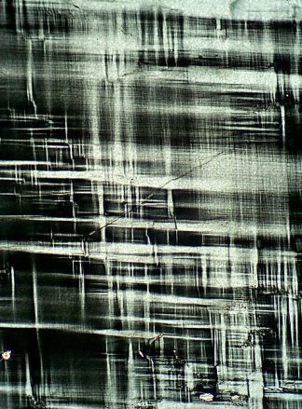
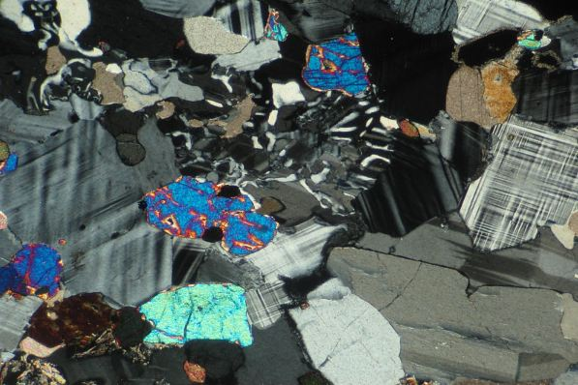
ABITO : generalmente anedrale, euedrale in graniti
COLORE : incolore, ma spesso torbido per alterazione meno marcata però
dell’ortoclasio
RILEVO: assente, inferiore a quarzo e plagioclasi
SFALDATURA : perfetta secondo (001), buona secondo (010)
BIRIFRANGENZA : bassa, colori di interferenza grigio del I° ordine
ESTINZIONE : inclinata
GEMINAZIONI : polisintetiche Albite (010) – Periclino (100), che si intersecano
a 90° sul piano (001) formando la tipica struttura a graticcio
c
periclino
albite
001
periclino
b
albite
010
100
a

Slide 18
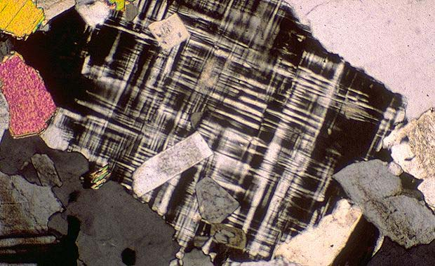
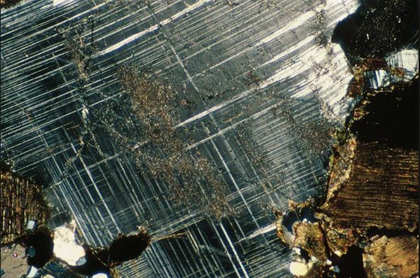
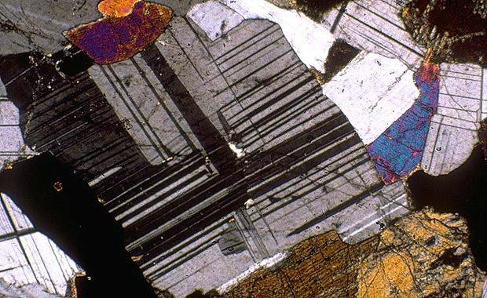
SMISTAMENTI : (eventualmente) pertitici
CONCRESCIMENTI : con il quarzo
CARATTERI DIAGNOSTICI : incolore, basso
rilievo e colori d’interferenza,
geminazioni a graticcio
PARAGENESI : in rocce intrusive acide/alcaline
(graniti, granodioriti, sieniti,
monzoniti) e metamorfiche
NB: Anche plagioclasi e l’anortoclasio possono
avere le geminazioni Albite-Periclino: ma nei
plagioclasi gli individui geminati estinguono
in maniera molto netta, mentre nel microclino
in maniera sfumata; l’anortoclasio ha geminazioni
più fitte e minute del microclino e si trova in
rocce vulcaniche
microclino
plagioclasio
plagioclasio

Slide 19
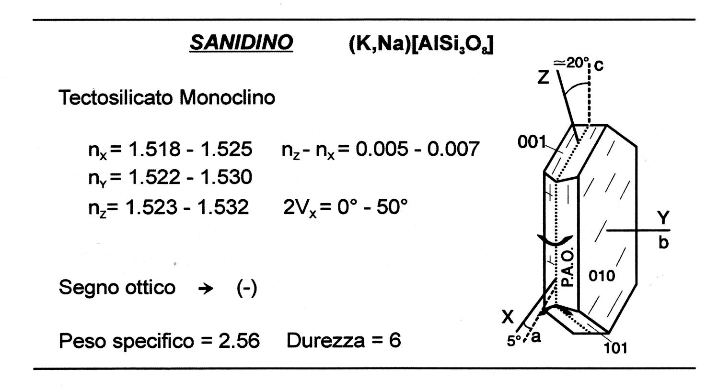
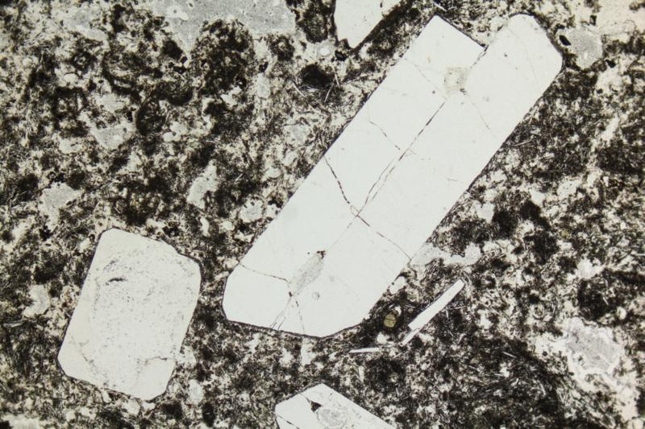
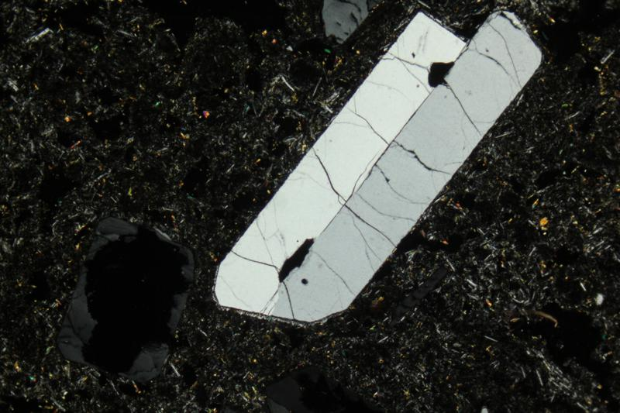
ABITO: prismatico tabulare
COLORE: incolore, limpido, trasparente
RILIEVO : assente
SFALDATURA: perfetta secondo (001), buona secondo (010)
BIRIFRANGENZA: bassa, colori d’interferenza grigio del I° ordine
ESTINZIONE: inclinata ; parallela su sezioni in zona con l’asse b
GEMINAZIONI : semplici (+ frequente Carlsbad)
FIGURA DI INTERFERENZA : biassico -, piccolo 2Vα
CARATTERI DIAGNOSTICI : abito tabulare, limpidezza, solo geminazioni
semplici, bassa birifrangenza, piccolo 2Vα (talvolta quasi uniassico)
PARAGENESI : solo in rocce effusive acide/intermedie/alcaline (rioliti,
trachiti,fonoliti); in r.metamorfiche di contatto di altissima T°

Slide 20
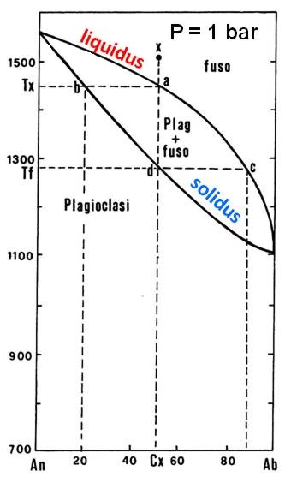
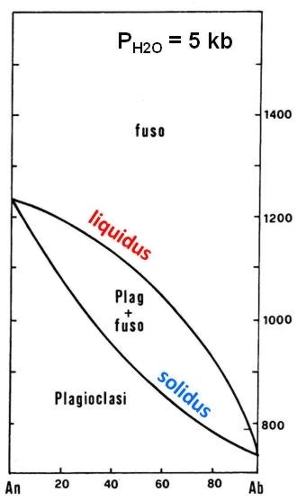
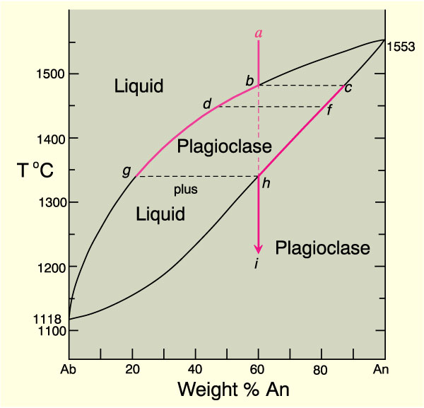
PLAGIOCLASI (Na-Ca feldspati)
Serie isomorfa tra Albite NaAlSi₃O₈ e Anortite CaAl₂Si₂O₈
Le T° di cristallizzazione dei plagioclasi variano in funzione della loro composizione e delle condizioni di Pressione di fluidi (P_{H2O}) del sistema
100 %Melt
%Plag
%Melt
40%
60%
Cristallizzazione all’equilibrio: i cristalli reagiscono continuamente con il liquido ed entrambi si evolvono verso composizioni più ricche in Ab. Il plagioclasio finale è omogeneo, con composizione uguale al liquido di partenza
Regola della leva: permette di definire in ogni step la % di solido cristallizzato e quella di liquido residuale

Slide 21
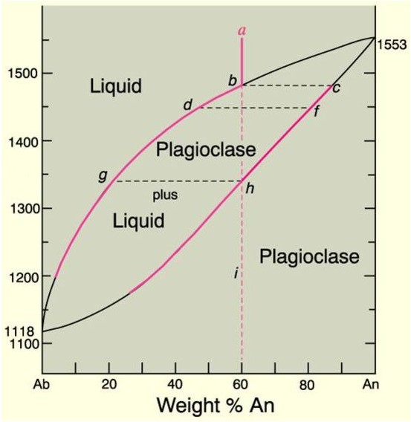
T°(C)
“normal” continuous zoning
In natura una situazione di perfetto equilibrio non si verifica quasi mai perché la continua reazione tra i Ca-rich cristalli di prima generazione e ed il liquido è ostacolata dagli strati cristallini di neoformazione progressivamente più Na-rich, stabili a T° via via decrescenti. Risultato : cristalli ZONATI
“oscillatory”zoning

Slide 22
Tipi di zonatura
DIRETTA
continua
discontinua
oscillante
INVERSA
CAUSE : variazione dell’undercooling (sottoraffreddamento), variazione della pressione dei fluidi (P_{H2O}), mixing magmatico (quest’ultimo associato alla “sieve texture” (tessitura a setaccio)
condizioni
anidre
liquidus
All’aumentare della P anidra aumenta la T° di cristallizzazione, mentre il contrario succede in condizioni idrate.
A parità di T°, l’aumento di P anidra favorisce la cristallizzazione di plagioclasi più sodici (cf. punti 5 e 3).
Al contrario, a pari T°, l’aumento di P idrata favorisce plagioclasi più calcici (cf. punti 7 e 9).
P = 1bar
solidus
liquidus
solidus
condizioni
idrate
Sieve texture in plagioclasi

Slide 23
P = 2 kb
La miscibilità è completa ad alta T°, mentre a bassa T° esistono dei piccoli campi di immiscibilità, alcuni dei quali (Boggild) danno origine all’iridescenza dei plagioclasi (nota come labradorescenza) presente in alcune rocce intrusive (anortositi).
P_{H2O} = 2 kb

Slide 24
ABITO: tabulare, in genere euedrale in rocce magmatiche
COLORE: incolore, ma spesso torbidi a causa dei prodotti di alterazione
RILIEVO : indici di rifrazione e rilievo aumentano con la %An; rilevo assente
nell’albite, debole negli altri termini
SFALDATURA: possibili secondo (001) e (010)
BIRIFRANGENZA: debole, colori di interferenza grigio del I° ordine
ESTINZIONE: inclinata, con angoli molto variabili in quanto l’orientazione della
indicatrice ottica varia al variare della %An
GEMINAZIONI: semplici e polisintetiche, secondo più leggi (Albite, Periclino,
Carlsbad spesso associate, le più frequenti: Albite-Carlsbad,
Albite-Periclino, Albite-Carlsbad-Periclino). Se il cristallo non è
zonato, dall’angolo di estinzione dei geminati si ricava il suo
contenuto in An (vedi figura)
Geminazioni secondarie : si sviluppano per sollecitazioni
meccaniche, appaiono come lamelle lentiformi/aghiformi
che si interrompono all’interno dei cristalli
FIGURA DI INTERFERENZA: segno ottico e 2V variano in funzione della
composizione e della T° (vedi figura)
ALTERAZIONE: in prodotti argillosi, sericitici (su plag sodici; sericitizzazione)
ed epidotici (su plag calcici; saussuritizzazione).
Tanto più sono ricchi in Ca, tanto più sono sensibili all’
alterazione.
CARATTERI DIAGNOSTICI: incolori o con una tipica alterazione (diversa
dagli alcalifeldspati, basso rilievo e colori di interferenza, tipiche
geminazioni polisintetiche e zonature.
PARAGENESI: in quasi tutte le rocce magmatiche (escluse alcune rocce
granitiche e ultrafemiche) e metamorfiche

Slide 25
Determinazione della composizione dei plagioclasi geminati Albite
a) misura dell’ angolo di estinzione delle 2 serie di geminati sulla sezione perpendicolare a (010), cioè in zona di simmetria
b) relazione tra angolo di estinzione massimo e % Anortite
Geminazioni secondarie prodotte da deformazione

Slide 26
ABITO: pseudoesagonale in sezione basale, lamellare in sezione prismatica
(sericite = aggregatiti microcristallini)
COLORE: incolore
RILIEVO: moderato, variabile al ruotare del piatto del microscopio
SFALDATURA: ottima (001)
BIRIFRANGENZA: bassa su sezioni basali con colori d’interferenza grigio
del I° ordine, elevata su sezioni prismatiche con colori del II ord.
ESTINZIONE : praticamente retta rispetto alle tracce di sfaldatura
FIGURA DI INTERFERENZA: biassica – con 2V α medio-piccolo, rilevabile
sulle sezioni basali
CARATTERI DIAGNOSTICI: in sezione basale ha bassi colori di interferenza ed
è rilevabile la figura biassica – con 2Vα medio-piccolo; in sezione
prismatica a forma lamellare sono evidenti le tracce di sfaldatura,
l’estinzione retta, alti colori di interferenza
PARAGENESI: in alcune rocce intrusive (in certi graniti, apliti, pegmatiti) e in molte
rocce metamorfiche di derivazione pelitica/semipelitica

Slide 27
ABITO: prismatico allungato secondo c; sezioni basali di forma esagonale
o a losanga (vale per tutti gli anfiboli)
COLORE: verde, forte pleocroismo da giallo pallido a verde scuro
RILIEVO: medio-elevato
SFALDATURA : doppio sistema di sfaldature prismatiche (110), che si intersecano
a circa 60°/120°e visibili entrambi sulle sezioni basali (001); sulle
sezioni in zona con l’asse c compaiono come nette striature parallele
tra di loro (vale per tutti gli anfiboli; nei rombici la sfaldatura è (210))
Le sezioni basali sono diagnostiche per il riconoscimento degli anfiboli

Slide 28
ESTINZIONE: inclinata, l’angolo max. di estinzione 12-34° è osservabile
sulle sezioni (010), che sono riconoscibili perché presentano i
massimi colori di interferenza (coincidenti con la sezione X – Z).
Le sezioni in zona con l’asse b estinguono parallelamente alle
tracce di sfaldatura o secondo le diagonali dei rombi di sfaldatura (110).
Nota che l’angolo max. di estinzione è un carattere diagnostico del
tipo di anfibolo, perché varia con la composizione
ALLUNGAMENTO : positivo
BIRIFRANGENZA: medio-elevata, con colori max. di
interferenza del II ordine, in genere
mascherati del colore proprio del
minerale
GEMINAZIONI: comune, secondo (100), sia
semplice che polisintetica
FIGURA DI INTERFERENZA: segno ottico di solito
negativo, raramente positivo,
2Vα 15° – 120°
ALTERAZIONE: in cloriti, serpentino e prodotti
epidotici misti a ossidi di Fe
CARATTERI DIAGNOSTICI: abito, colore e marcato pleocroismo, doppio sistema
di tracce di sfaldatura, estinzione inclinata
PARAGENESI: molto comune in rocce intrusive intermedie e basiche (da tonaliti
a dioriti) ed effusive (daciti, andesiti); nelle rocce metamorfiche
è presente nelle metabasiti di medio-alto grado.

Slide 29
ABITO: come l’orneblenda verde e gli altri anfiboli
COLORE: bruno scuro o rosso bruno; pleocroismo da giallo a marrone scuro
RILIEVO: medio-alto
SFALDATURA: vedi orneblenda verde (e gli altri anfiboli)
ESTINZIONE: inclinata, angolo max. di estinzione piccolo c^Z =0° – 18° su (010)
(altre considerazioni analoghe a orneblenda verde)
ALLUNGAMENTO: positivo
BIRIFRANGENZA: alta-molto alta con colori di interferenza mascherati dal colore
del minerale stesso
FIGURA DI INTERFERENZA: segno ottico – , 2Vα ampio = 60 – 80°
CARATTERI DIAGNOSTICI: colore, pleocroismo, piccolo angolo di estinzione.
In sezione prismatica può essere scambiata per biotite,
però quest’ultima ha estinzione retta ed è quasi uniassica.
NOTE: nelle rocce vulcaniche, analogamente a biotite, presenta spesso
un bordo di ossidi di Fe-Ti (bordo opacitico)
PARAGENESI: in rocce intrusivebasiche (gabbri), e in effusive (es.daciti, andesiti)

Slide 30
PIROSSENI
Minerali femici
ORTOPIROSSENI – SISTEMA ROMBICO
CLINOPIROSSENI – SISTEMA MONOCLINO
formula generale
(M2)(M1)(Si,Al)₂O₆
enstatite Mg₂(Si₂O₆)
Iperstene (Mg,Fe)₂(Si₂O₆)
Ferrosilite Fe₂(Si₂O₆)
ORTOPIROSSENI Fe-Mg
CLINOPIROSSENI Fe-Mg
Pigeonite (Mg,Fe,Ca)(Mg,Fe)(Si₂O₆)
Diopside CaMg(Si₂O₆)
Hedenbergite CaFe(Si₂O₆)
Augite (Ca,Mg,Fe²⁺,Fe³⁺,Ti,Al)₂[(Si,Al)₂O₆]
CLINOPIROSSENI CALCICI
Egirinaugite (Na,Ca)(Fe³⁺,Fe²⁺,Mg)(Si₂O₆)
Egirina NaFe³⁺(Si₂O₆)
Onfacite (Na,Ca)(Mg,Fe²⁺,Fe³⁺,Al)(Si₂O₆)
Giadeite NaAl(Si₂O₆)
CLINOPIROSSENI ALCALINI
A
B
A) Diagramma classificativo dei clinopirosseni calcici e ortopirosseni secondo l’International Mineralogical Association; B) classificazione tradizionale secondo Poldervaart e Hess ( )

Slide 31
Le proprietà ottiche dei pirosseni variano con la composizione.
Caratteri comuni che permettono la loro identificazione in sezione sottile sono:
ABITO: prismatico tozzo, forme poligonali in sezione basale
RILIEVO: alto
SFALDATURA: doppio sistema di sfaldatura prismatica secondo (210) per gli
ortopirosseni e (110) per i clinopirosseni, che si incrociano a ≈ 90°
sulle sezioni basali (001)
La sfaldatura come appare in
sezione basale e prismatica
Diverse geometrie di sezioni basali
90°

Slide 32
COLORE: generalmente molto tenue, da incolore a grigio-rosa pallido a verde
molto pallido; verde ± intenso per i pirosseni alcalini
PLEOCROISMO: di solito assente o molto debole, tranne per egirina-egirinaugite
ESTINZIONE: retta per gli ortopirosseni che estinguono parallelamente alle
tracce di sfaldatura sulle sezioni prismatiche e secondo le diagonali
delle tracce stesse sulle sezioni basali;
inclinata per i clinopirosseni con angolo max c^Z (raramente c^X)
misurabile sulle sezioni (010), la cui ampiezza varia con la composizione
e quindi è uno dei caratteri diagnostici per l’identificazione del tipo di
clinopx; nota che i clinopx estinguono retti su sezioni (100).
COLORI DI INTERFERENZA: max del I° ordine per gli ortopx, del II° e III° ordine
(egirina-egirinaugite) per i clinopx
CARATTERI DIAGNOSTICI: il tipo di estinzione, l’angolo di estinzione per i
termini monoclini, la colorazione, l’eventuale pleocroismo e il 2V sono
caratteri che permettono di identificare il tipo di pirosseno

Slide 33
ORTOPIROSSENI
Mg₂(Si₂O₆)
(Mg,Fe)₂(Si₂O₆)
Fe₂(Si₂O₆)
Densità e caratteristiche ottiche variano con il rapporto Fe/Mg
COLORE – PLEOCROISMO: l’enstatite ed in genere i termini più ricchi in
Mg sono incolori; quelli più ricchi in Fe (bronzite, iperstene) hanno
una debole/issima colorazione con debole/issimo pleocroismo da
rosa pallido a verde molto tenue
RILIEVO: alto
SFALDATURA: vedi px in generale

Slide 34
ESTINZIONE: sempre parallela. Allungamento +
BIRIFRANGENZA: debole, colori d’interferenza grigio-giallo del I° ordine
FIGURA DI INTERFERENZA: i termini estremi (enstatite e ferrosilite) sono
biassici +, tutti gli altri biassici – , con 2Vα ampio (vedi fig)
SMESCOLAMENTI: lamelle di essoluzione di clinopirosseno, prodotte per
lento raffreddamento (quindi solo in rocce plutoniche)-vedi Fig.
ALTERAZIONE: in talco, cloriti, serpentino; sostituzioni tardive di tipo coronitico
in anfibolo (uralitizzazione)
PARAGENESI: i termini intermedi Fe-Mg si trovano principalmente in rocce
basiche intrusive (gabbri-dioriti) ed effusive (basalti, andesiti), e
nelle metamorfiti di alto grado (facies granulitica); i termini ricchi
in Mg in rocce intrusive ultrabasiche (pirosseniti, peridotiti); i
termini estremi ricchi in Fe non si trovano nelle rocce terrestri.
Fenocristalli di opx in andesite
Opx in gabbro

Slide 35
bronzite
iperstene
Fe-
iperstene
eulite
enstatite
ferrosilite
Ortopirosseni: variazione del peso specifico e delle caratteristiche ottiche in funzione della composizione

Slide 36
COLORE: incolore o giallo o verde molto pallido; le varietà ricche in Fe
(ferroaugite) sono leggermente verdastre, quelle ricche in Ti
(titanaugite) sono rosa-violaceo con pleocroismo molto leggero
RILIEVO: alto
ESTINZIONE: inclinata, max c^Z = 35 – 48° su (010); retta su (100)
ALLUNGAMENTO : positivo
Il piano (010) è il P.A.O. ed è individuabile perché corrisponde alle sezioni con i massimi colori d’interferenza
(010)

Slide 37
BIRIFRANGENZA: alta, colori di interferenza max del II° ordine
FIGURA DI INTERFERENZA: biassico +, 2Vγ = 25- 60°
GEMINAZIONE: frequente, sia semplice che multipla
ZONATURA: variazione composizionale, che si manifesta a settori o
concentrica o a clessidra
SMISTAMENTI: frequenti con i termini rombici, ma anche con Fe – Ti ossidi
(rutilo, ilmenite)
PARAGENESI: è il cpx più comune delle rocce magmatiche intrusive ed effusive,
soprattutto a chimismo basico (gabbri, dioriti, basalti…). ara nelle metamorfiti,
solo in quelle di alto grado (granuliti). L’augite titanifera è invece tipica di rocce
basiche alcaline sottosature in SiO2 , dove può essere associata a feldspatoidi.
Augite in gabbro
PP
XP
Fenocristalli di augite in basalto
PP
XP
XP
PP
XP
augite titanifera con zonatura a clessidra (sopra)
Augite con zonatura concentrica in basalto (dx)

Slide 38
Sistema binario
pigeonite (iperstene) – augite
a bassa pressione (BP; rocce vulcaniche/ipoabissali)
e alta pressione (AP; rocce plutoniche)
la pigeonite cristallizza solo a bassa P (si trova solo in r. vulcaniche o ipoabisali)
2) tra orto e clinopirosseni esiste una parziale miscibilità allo stato solido ad alta T° ; ciò provoca nel subsolidus, per abbassamento di T° dovuto al raffreddamento (quindi in condizioni intrusive), la formazione di lamelle di smistamento (o di essoluzione) di cpx nell’ opx e viceversa
subsolidus
solvus
Ortopirosseno con lamelle di essoluzione di clinopirosseno
Clinopirosseno con lamelle di essoluzione di ortopirosseno

Slide 39
OLIVINE
Nesosilicati rombici, costituiscono una serie a miscibilità completa tra due
termini estremi
liquidus
solidus
Mg₂SiO₄
Fe₂SiO₄
Forsterite
100 Mg/(Mg+Fe2+) moli
Fayalite
Variazione della densità e caratteristiche ottiche delle olivine in funzione della composizione chimica

Slide 40
ABITO: cristalli tozzi, spesso rotondeggianti e attraversati da fratture;
superficie molto limpida, sagrinata; sfaldature quasi assenti.
COLORE: in s.s. incolore, non pleocroica RILIEVO: alto
ESTINZIONE: retta, parallela all’allungamento, controllabile su cristalli euedrali;
può presentare un’estinzione a bande (kink-banding) causata da
deformazione per sollecitazioni meccaniche
BIRIFRANGENZA: alta, colori di interferenza del II° e III° ordine
FIGURA DI INTERFERENZA: biassica + per i termini più ricchi in Mg,
biassica - per tutti gli altri; ampio 2V.
Cristalli euedrali di olivina in basalto
Fenocristallo di olivina e augite in basalto alcalino

Slide 41
ALTERAZIONE: molto facilmente alterabile, con prodotti secondari che si
sviluppano inizialmente lungo i bordi e le fratture
progressivamente sostituiscono tutto il minerale. Prodotti di
alterazione: serpentino: aspetto fibroso o con con struttura “a
maglie”, incolore o verde pallido, bassi colori d’interferenza;
iddingsite: miscela di Fe ossidi-idrossidi (ematite, goethite)
di colore rosso-arancio-marrone; bowlingite: miscela costituita
principalmente da cloriti miste a talco± goethite, di colore
verdastro o verde giallognolo
Olivina parzialmente serpentinizzata
Olivina con bordi alterati in iddingsite (sx);
completamente alterata in bowlingite (dx)
Gabbro a olivina e augite
plag
aug
aug
ol
ol serp.
ol
BORDI DI REAZIONE: si sviluppano tra olivina ricca in Mg e fuso magmatico
con produzione di ortopirosseno enstatitico, a bassa P (reazione
peritettica)
Nel subsolidus (per riequilibratura) possono svilupparsi attorno
all’olivina degli involucri (strutture coronitiche) costituiti da pirosseni,
spinelli, granato.

Slide 42
CARATTERISTICHE DIAGNOSTICHE: alto rilievo, limpida, assenza di tracce
di sfaldatura, alti colori di interferenza, figura di interferenza,
estinzione retta, eventuali tipiche alterazioni
NOTE: essendo una soluzione solida a miscibilità completa tra il termine
Mg ed Fe, non mostrerà mai lamelle di essoluzione
PARAGENESI: l’olivina ricca in Mg è presente in rocce intrusive ultrafemiche
(peridotiti); intrusive ed effusive femiche (gabbri, basalti);
l’olivina ricca in Fe è invece presente in rocce magmatiche
sovrassature in SiO₂ e iperalcaline.Talvolta è presente in alcune
rocce termometamorfiche (marmi/marmi dolomitici)
Sistema Fo – SiO₂ a bassa P
Produzione di un composto
intermedio (enstatite) nel punto
peritettico P
Mg₂SiO₄ + SiO₂ Mg₂Si₂O₆
Fo
liquido
peritettico
enstatite
Relazione schematica tra Fo – Fo – SiO₂ ad alta P (>5kb) :
l’ortopirosseno non è più in relazione incongruente con l’olivina
costituisce una BARRIERA TERMICA.
Si generano due eutettici E1 (liquidi sottosaturi in SiO₂) ed E₂ (liquidi sovrassaturi in SiO₂)

Slide 43
Effetto della Pressione sulle relazioni di fase
E
P
E
E1
P
Conseguenza petrologica:
La fusione di un assemblaggio di ol+en (peridotite) produce ad alta Pressione
magmi più poveri in silice (SiO2-sottosaturi; fusione in E1) rispetto a quelli
prodotti a bassa Pressione (fusione in P)

